Slide 1
A extensão da mesa: um chamado ao amor e à generosidade

Slide 2

        Texto-base:
Lucas 14:12-14;
Mateus 25:35-40

Slide 3
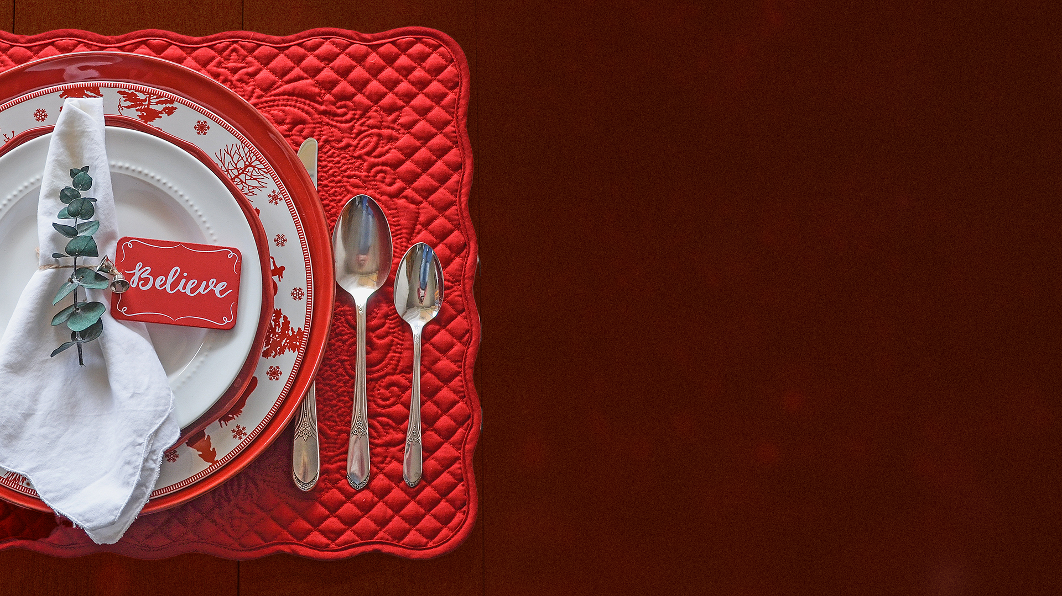
        Na vida cristã, a mesa sempre foi um lugar de profundo significado espiritual e social

Slide 4
“A mesa é onde a comunidade se forma e a fé é fortalecida. É um lugar de unidade, partilha e crescimento espiritual”.
      Sinclair B. Ferguson

Slide 5
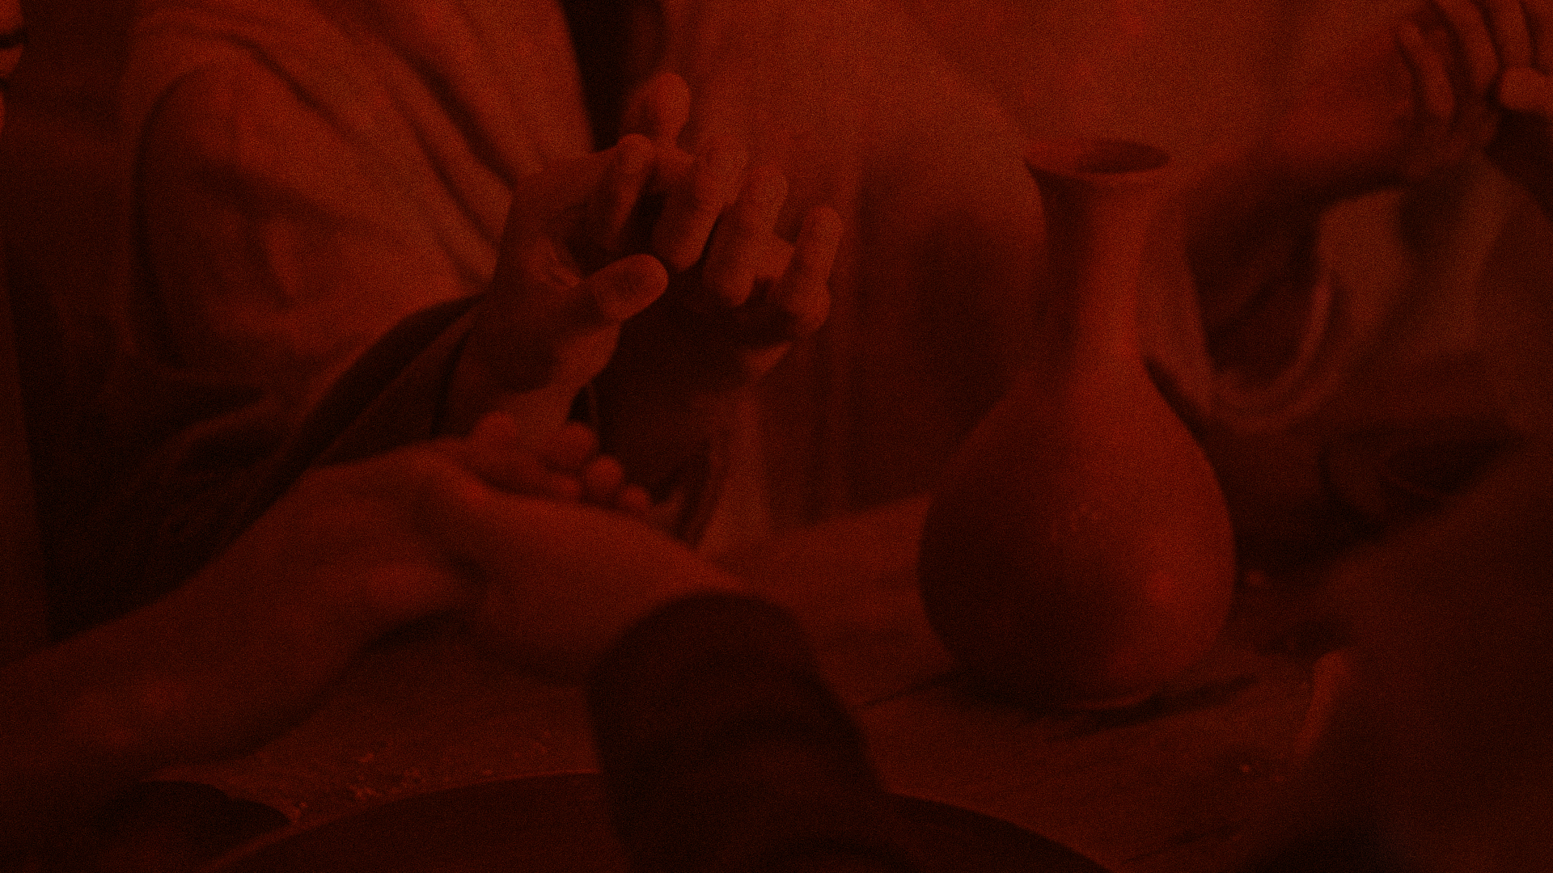

        A mesa de Jesus
        como um lugar de

Slide 6
“À mesa com Jesus, encontramos não apenas alimento para o corpo, mas também a graça que cura nossas almas e nos restaura para a missão”
  Sinclair B. Ferguson.

Slide 7
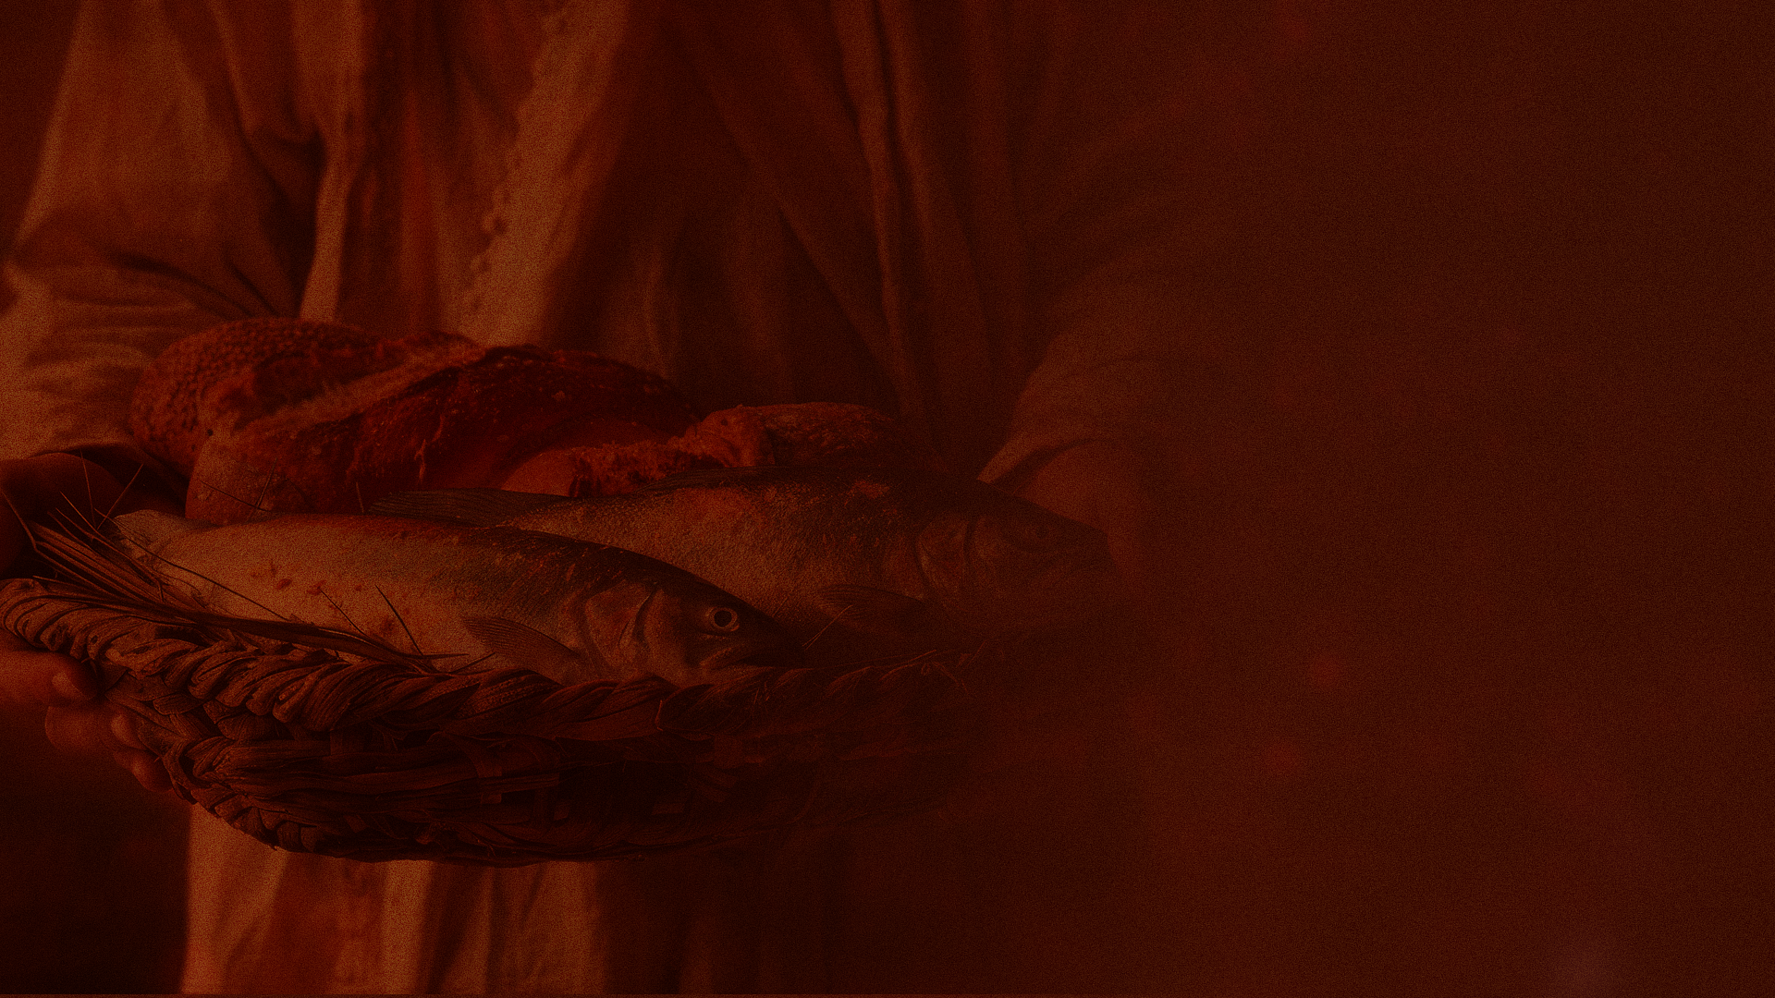

        A mesa também se revela como um lugar de

Slide 8


        Hoje, somos chamados a estender essa

Slide 9
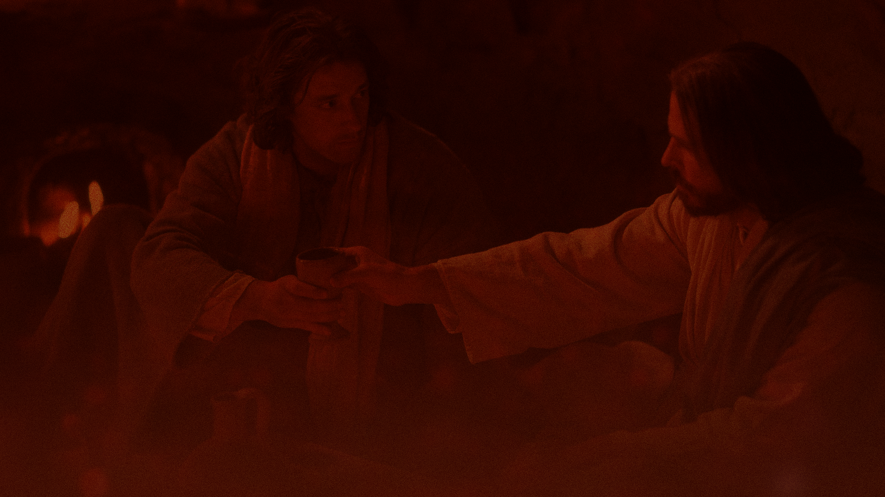

I. A MESA DE JESUS:
um lugar para

Slide 10

    Jesus nos ensina a convidar para nossa mesa aqueles que não podem retribuir.

Slide 11
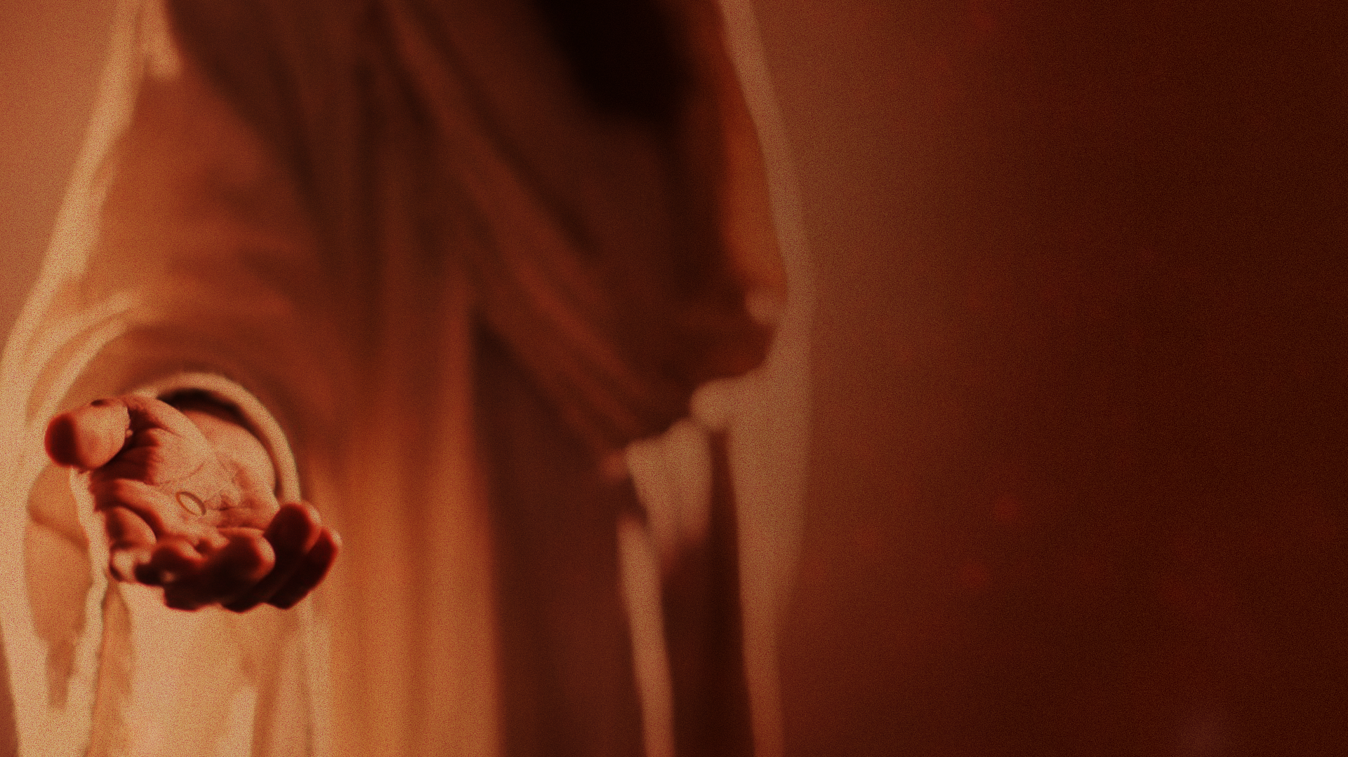
    Deus é aberto a todos,
especialmente àqueles que são desprezados pela sociedade.

Slide 12
        “ainda há lugar”
    à mesa de Deus.

Slide 13
        Jesus alerta que rejeitar o amor e a graça de Deus pode resultar em uma separação eterna de Suas bênçãos.

Slide 14
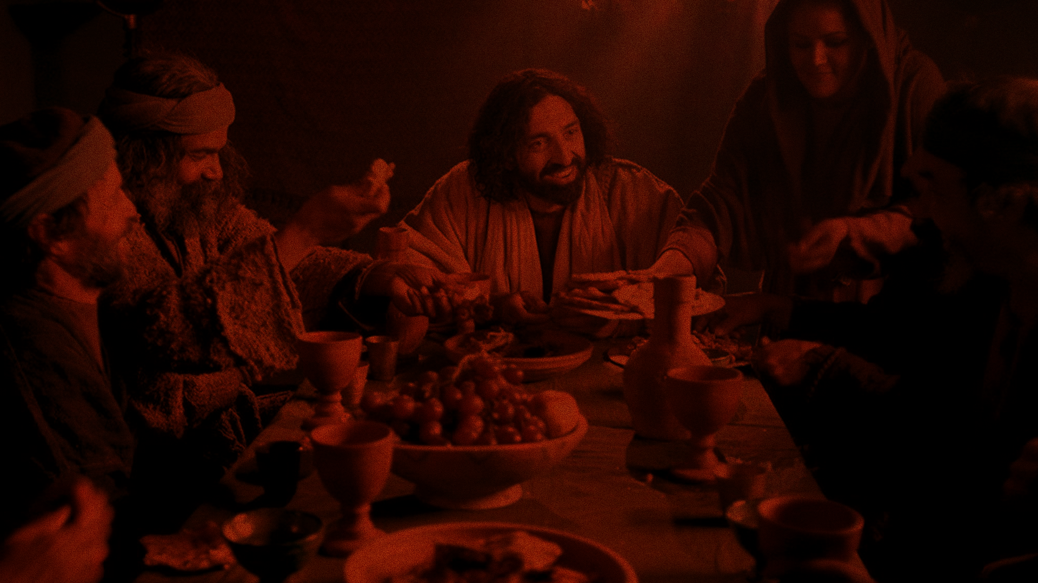

Sua mesa era

Slide 15
“O hospedeiro voltou-se daqueles que menosprezaram sua bondade e convidou uma classe não privilegiada, que não possuía casas nem terras. Convidou os pobres”
  Ellen G. White, Parábolas de Jesus, p. 117

Slide 16

        Devemos abrir nossas mesas para aqueles que mais precisam.

Slide 17
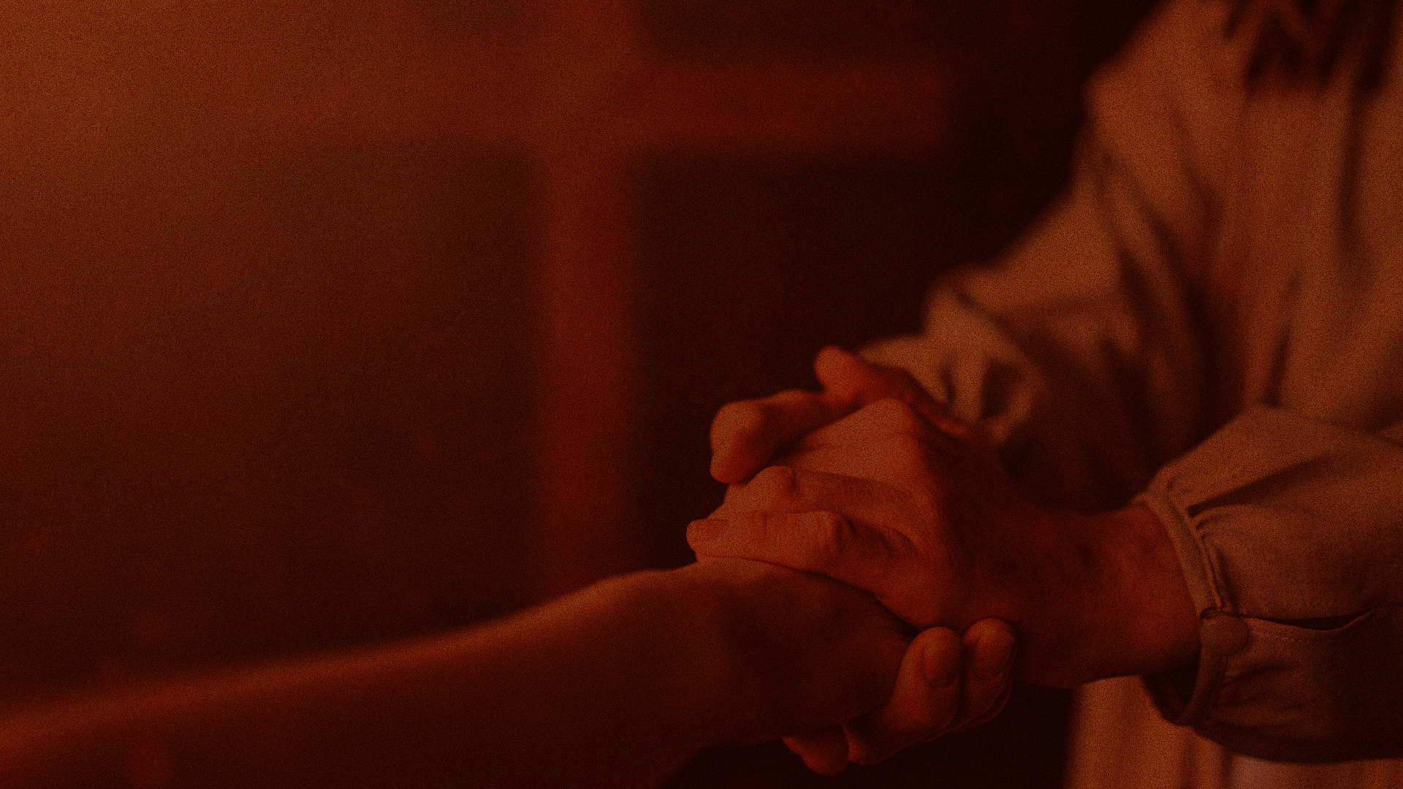

II. A MESA COMO EXTENSÃO do
de Deus

Slide 18
“É a graça de Deus sobre a pequena porção que a torna toda-suficiente. A mão de Deus pode multiplicá-la ao cêntuplo. De Seus recursos Ele pode estender uma mesa no deserto. Pelo toque de Sua mão Ele pode fazer avultar a minguada provisão, tornando-a suficiente para todos”.
  Ellen G. White, Vidas que Falam, p. 226

Slide 19
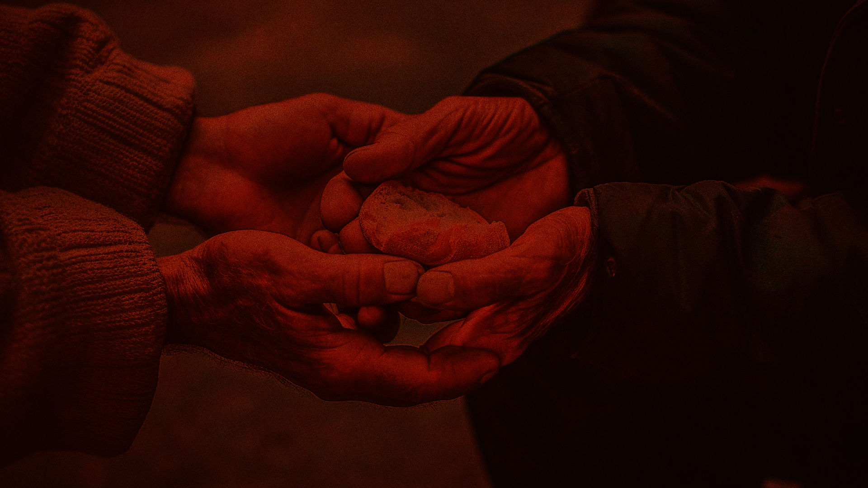
    A mesa de Deus é um reflexo do Seu amor incondicional por todos.

Slide 20
    “A mesa com Jesus hoje é um vislumbre da grande festa que virá, onde a comunhão será perfeita e eterna, e onde todas as lágrimas serão enxugadas.”

Slide 21
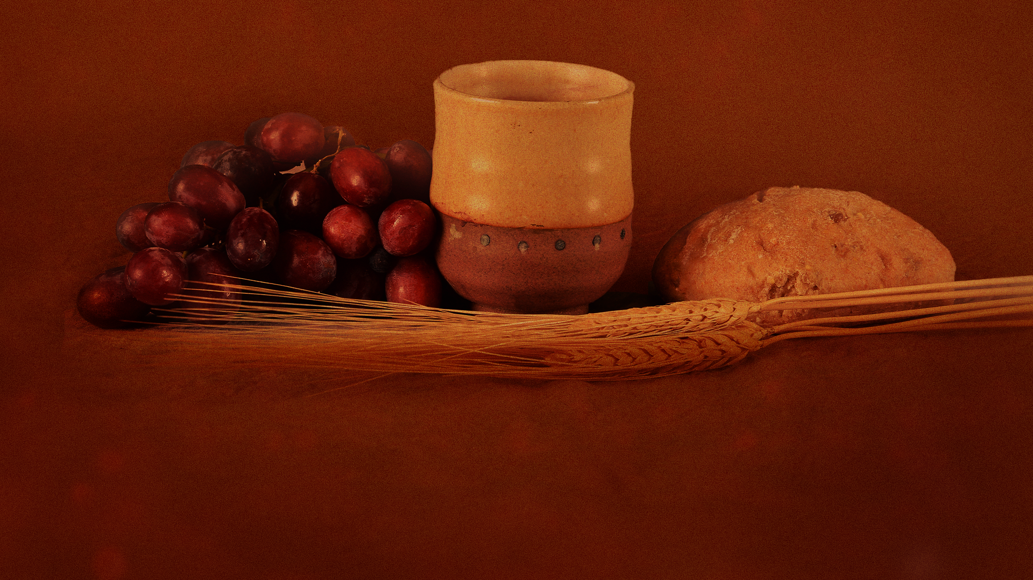
Mas, enquanto aguardamos esse glorioso dia, somos chamados a nos aproximar da mesa do Senhor com discernimento.

Slide 22


Somos fortalecidos pela mesa da

Slide 23
    Uma jornada que se inicia com a comunhão, é sustentada pela graça, impulsionada pela missão e que culmina na esperança eterna do banquete celestial.

Slide 24

Devemos criar espaços em nossas casas e igrejas onde o amor de Deus possa ser experimentado por meio de atos tangíveis de generosidade e hospitalidade.

Slide 25
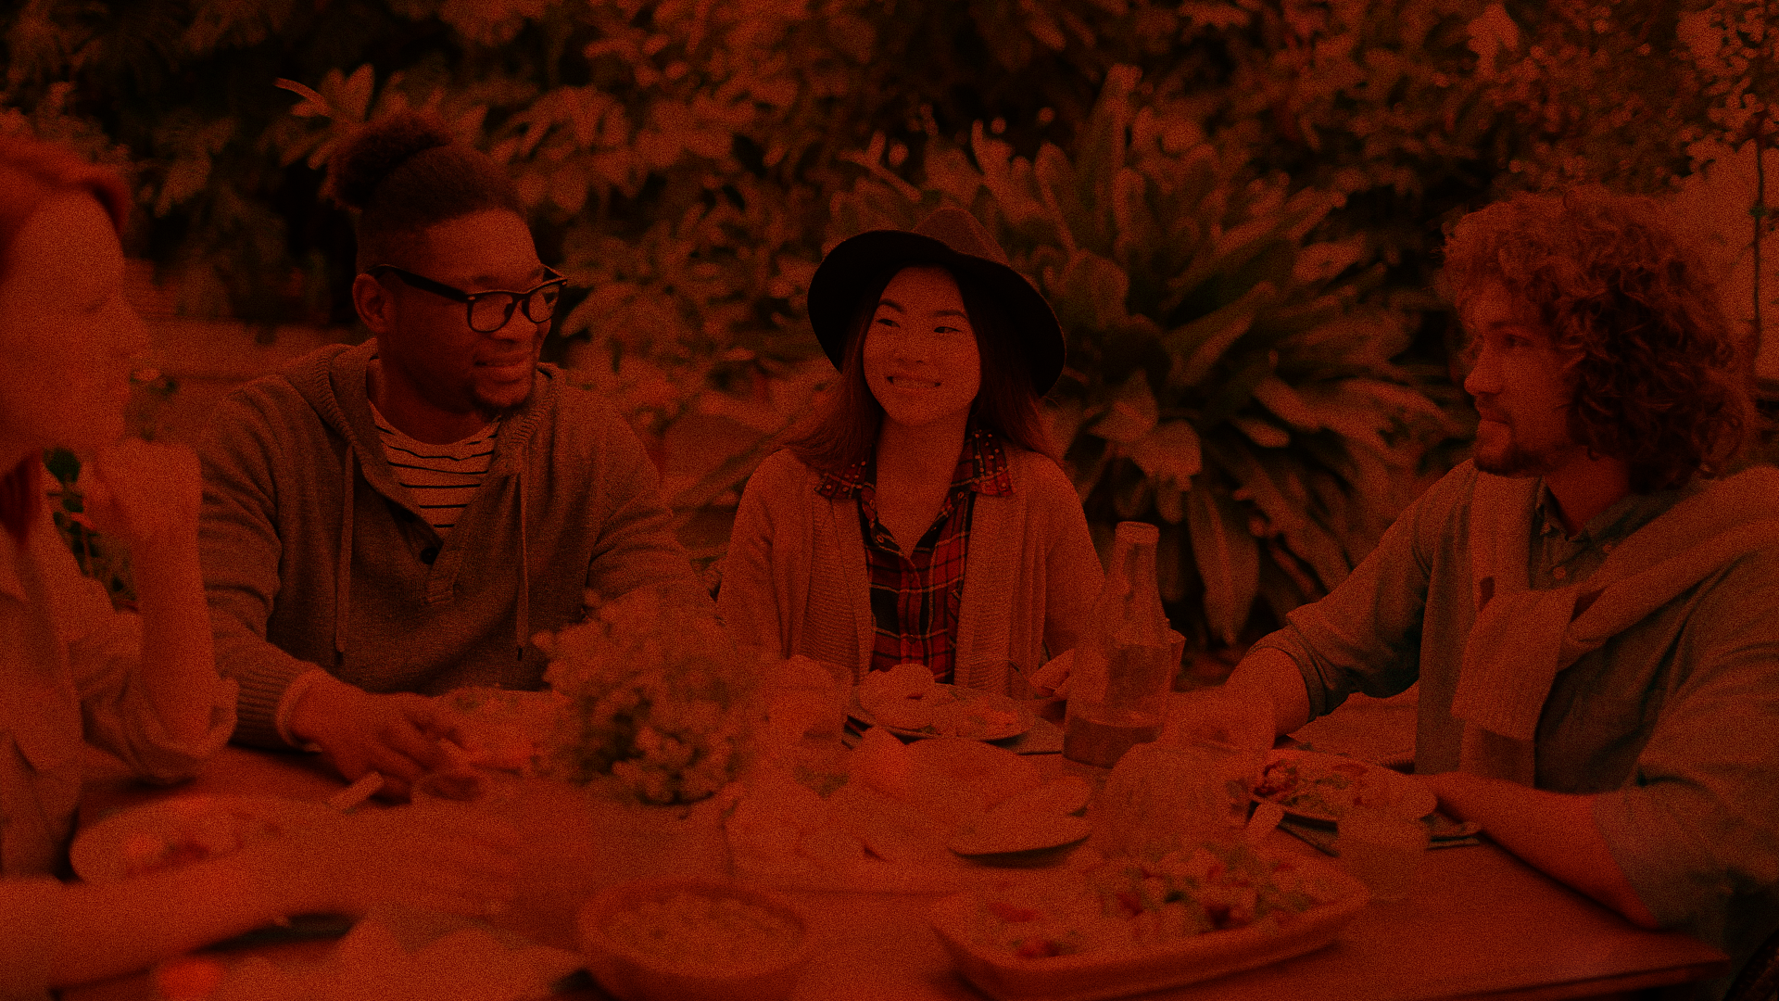

III. O MUTIRÃO DE NATAL 2024:
a mesa

Slide 26
Passos práticos:
Identifique as necessidades;
Planeje uma ação concreta;
Envolva a comunidade;
Celebre a comunhão.

Slide 27
Que o Mutirão de Natal 2024 seja um reflexo da mesa de Jesus, onde todos são bem-vindos e alimentados, tanto física quanto espiritualmente.

